Slide 1
ORCA로 ESP계산하는 방법
부제목 : 아닐린 화합물을 타겟으로 진행.
작성일자 : 2025 01 20
작성자 : 안용상

Slide 2
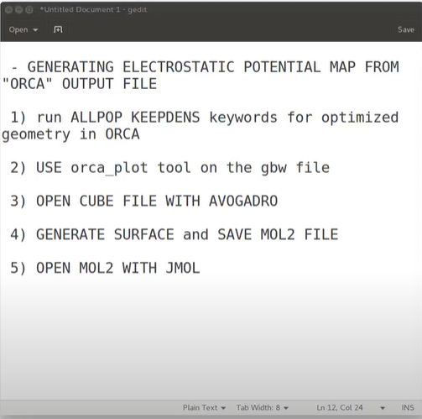
Introduction
ORCA ESP calc Process
과정 요약
1. orca로 먼저 구조 파일을 최적화 한다.
ALLPOP / KEEPDENS 키워드를 사용해서 OPT계산을 진행한다.
2. orca_plot 명령으로 gpwfile을 처리
3. (2)번 과정에서 나온 .cube파일을 AVOGADRO를 통해 Open
4. Generate Surface 진행 및 .mol2 File로 save
5. jmol 소프트웨어에서 저장한 .mol2 File을 열고 ESP 확인

Slide 3
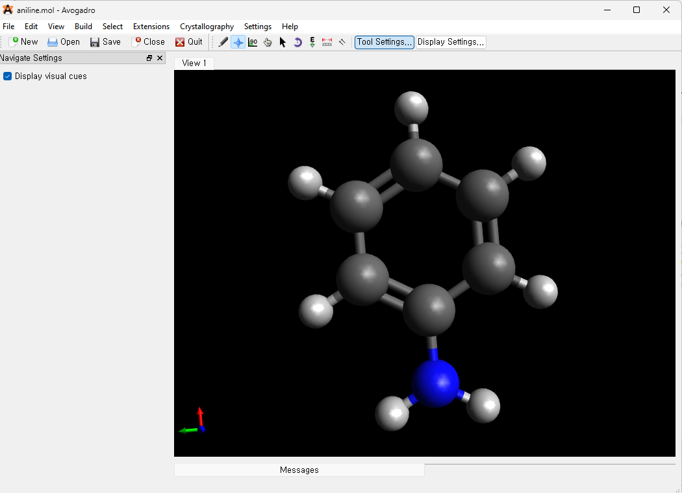
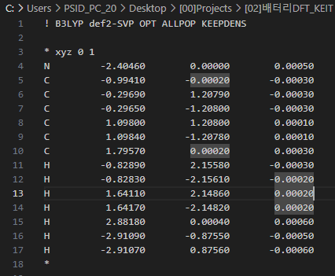
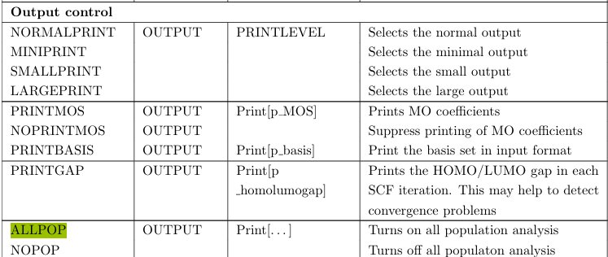
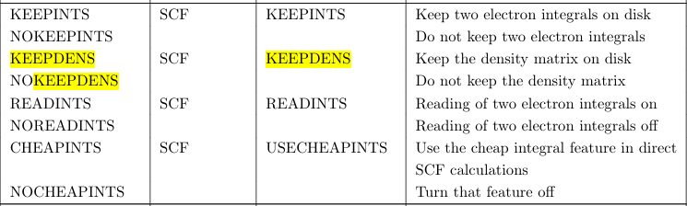
Introduction
Step 1 : orca로 먼저 구조 파일을 최적화 한다.
구조 파일 확장자 변환 (.mol -> .xyz) 및 구조 최적화를 위한 orca .inp파일 만들기
1) 먼저 최적화할 구조 파일을 만들거나 가져와야 한다.
2) 확장자 .xyz로 바꾸기
타겟으로 하는 물질을 pubchem3d와 같은 Database에서 찾아 구조파일을 얻는 방법이 가장 좋다.
orca input을 만들기 위해 .xyz형식으로 변환한다
3) 확장자 .xyz로 바꾸기
ALLPOP / KEEPDENS 키워드를 사용해서
OPT DFT계산 인풋 파일을 만든다 (.inp)
* ALLPOP keyword
* KEEPDENS keyword
위와 같이 Aniline물질의 .mol 3d구조 파일을 pubchem3d에서 다운받아 Avogadro 소프트웨어로 시각화 할 수 있다.
구조가 올바른 것을 확인했으므로 다음 단계로 진행한다.
B3LYP: DFT 계산을 위한 함수.
def2-SVP: 기저 세트.
OPT: 최적화 계산 수행.
ALLPOP: 모든 전자 Population 분석 데이터를 출력.
KEEPDENS: 계산 중 밀도를 유지.
* 더 자세한건 orca manual 자료 확인
https://www.afs.enea.it/software/orca/orca_manual_4_2_1.pdf

Slide 4
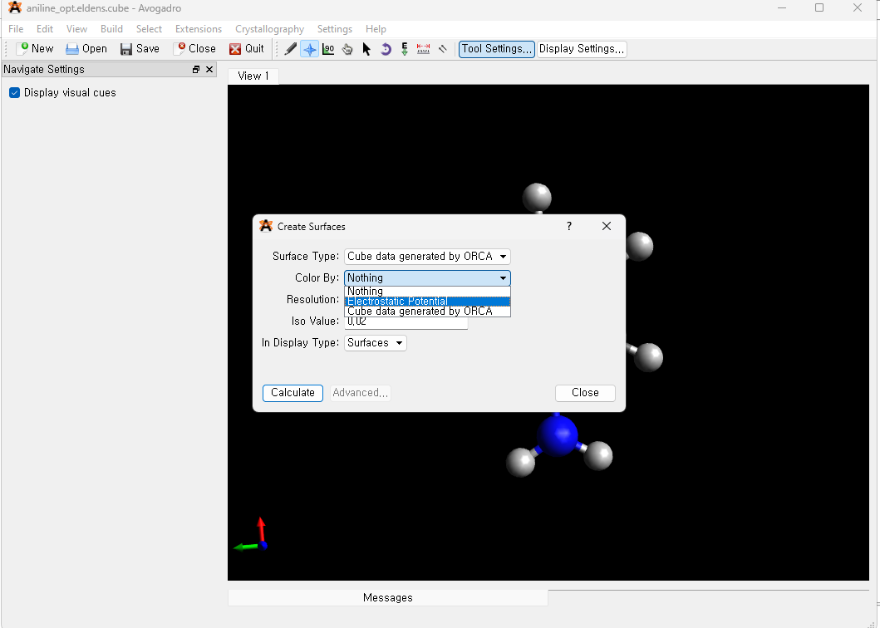
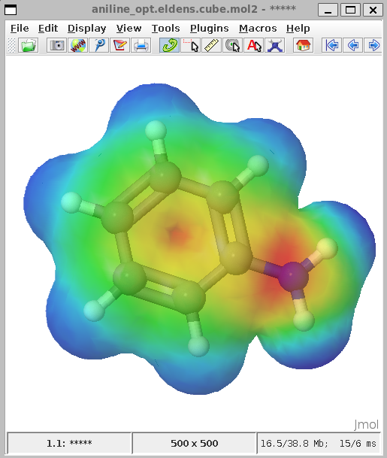
Introduction
Step 1 : orca로 먼저 구조 파일을 최적화 한다.
orca를 이용한 구조 파일 최적화
1) orca input 파일을 orca로 실행한다
** 구조 파일 복잡도에 따라 시간이 다소 걸릴 수 있다.
(시간을 단축하고자 한다면 Parallel 기능을 이용해보자 – manual 참조 <PAL키워드>)

Slide 5
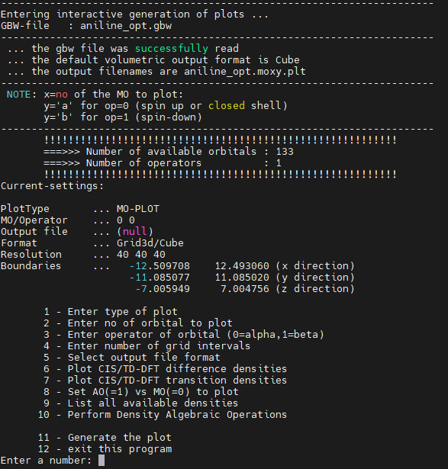
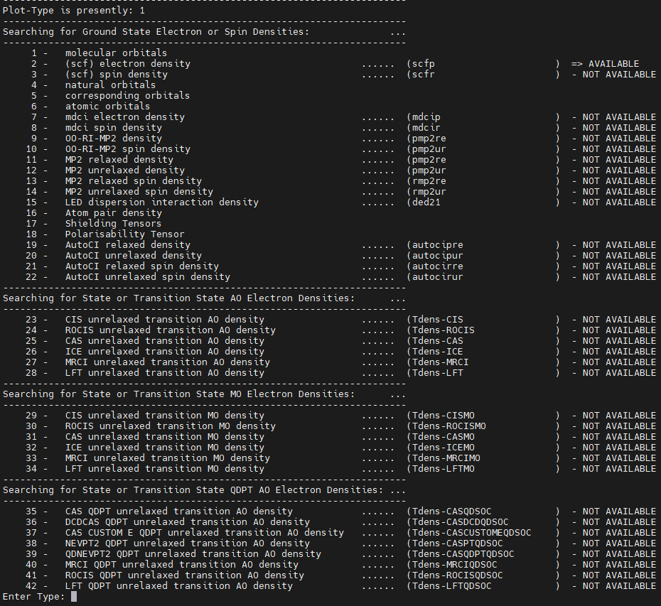
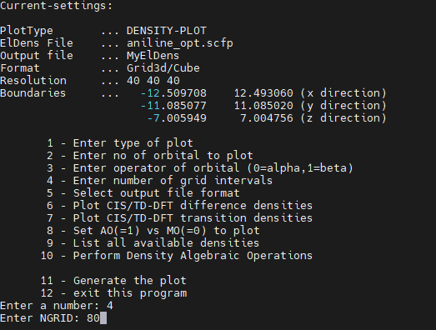
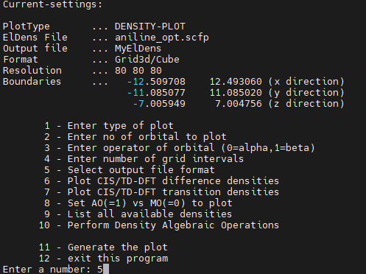
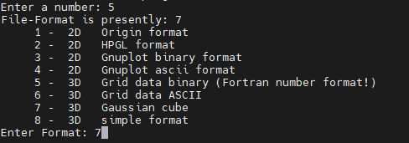
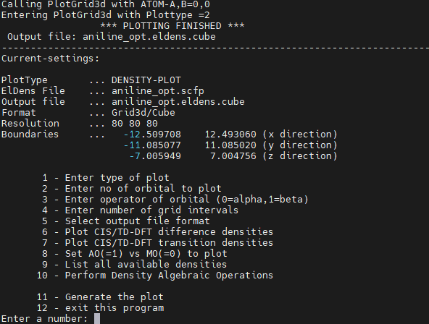
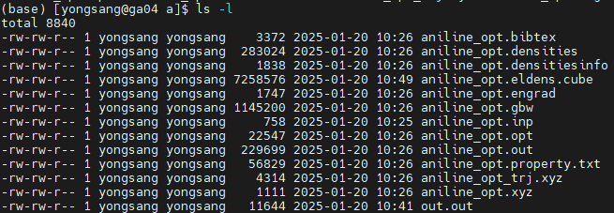
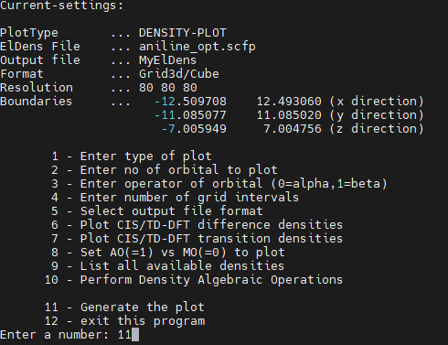
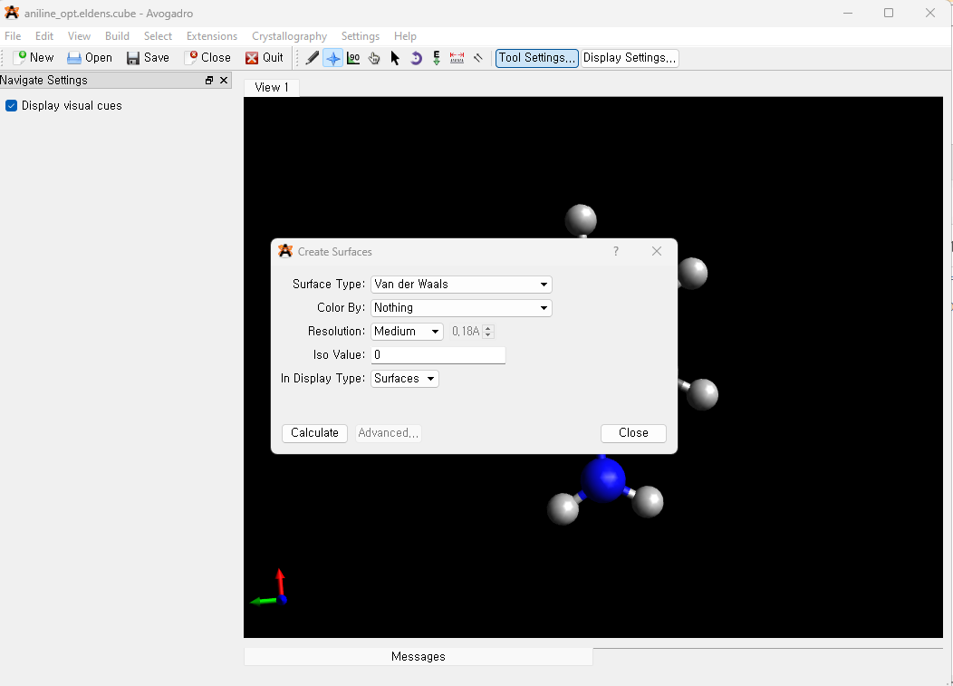
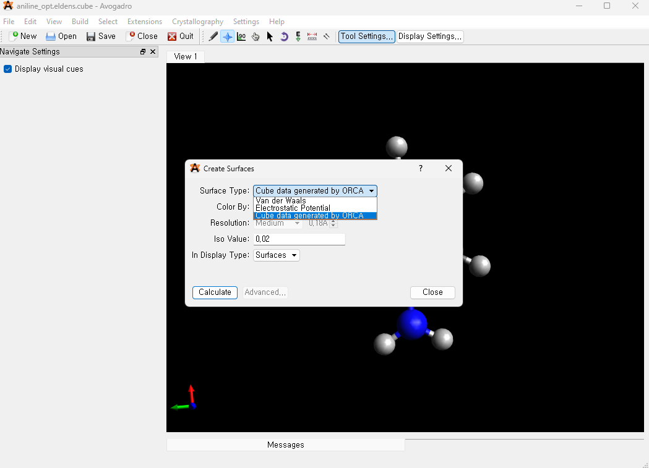
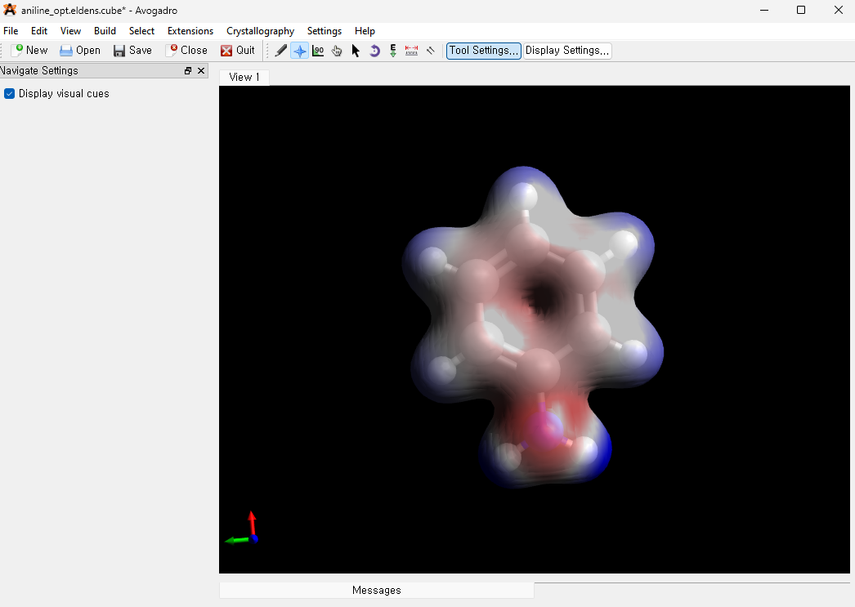
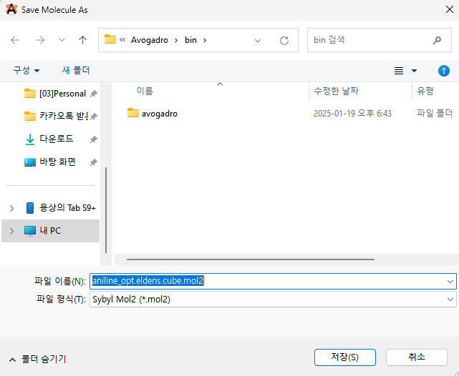
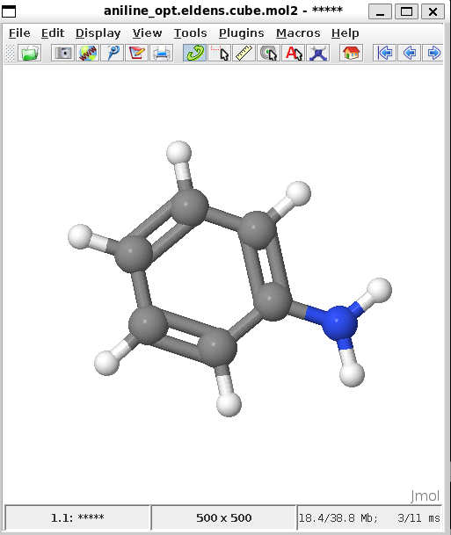
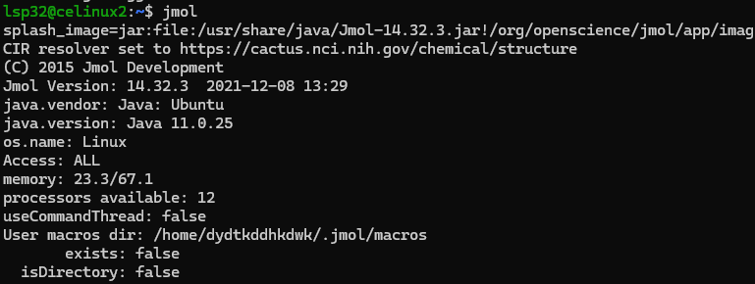
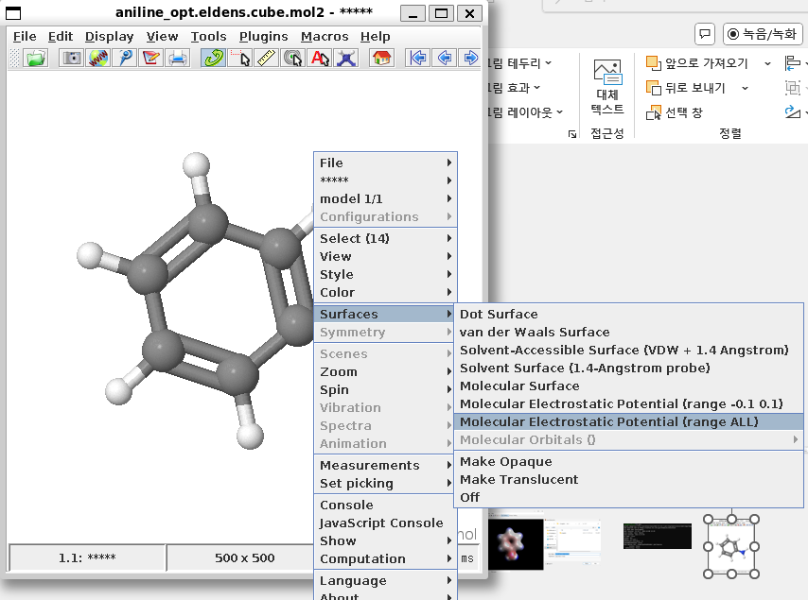
Introduction
Step 2: orca_plot 명령으로 gpwfile을 처리
orca_plot으로 gpwfile을 처리 > .cube파일 생성
1) orca_plot 명령을 이용한 .cube 파일 생성
다음 명령을 이용해 gbw파일을 처리한다
아래와 같은 command line UI가 나오며 필요한 번호를 입력해 설정을 바꾼다.
ESP를 위한 설정은 다음 사진들을 따라오면 된다.
4
1
2
80
2

Slide 6
Introduction
Step 2: orca_plot 명령으로 gpwfile을 처리
orca_plot으로 gpwfile을 처리 > .cube파일 생성
…이어서
7
5
11
12

Slide 7
Introduction
Step 2: orca_plot 명령으로 gpwfile을 처리
orca_plot으로 gpwfile을 처리 > .cube파일 생성
위 과정을 잘 따랐다면 아래와 같이 .cube파일이 있을 것이다.

Slide 8
Introduction
Step 3 & 4 : .cube파일을 AVOGADRO를 통해 Open
Avogadro를 통해 Open & Create Surfaces 진행
Avogadro로 .cube를 열고 상단리본 > Extensions > Create Surfaces 선택
위와 같은 화면이 나올것이다.
그리고 .mol2 확장자로 저장!

Slide 9
Introduction
Step 5: jmol 소프트웨어에서 저장한 .mol2 File을 열고 ESP 확인
jmol 소프트웨어로 ESP그리기

Slide 10
Introduction
참고 자료
유투브 영상
https://www.youtube.com/watch?v=jEpUQZiVOUw
참고 글
https://www.henriquecastro.info/2022/03/17/plotting-molecular-electrostatic-potential-surfaces-meps-with-orca/

